Slide 1
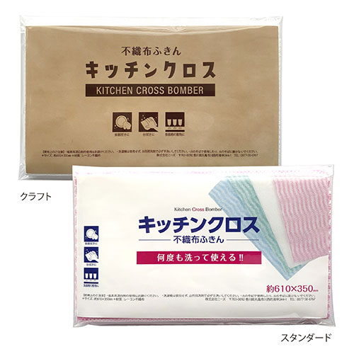
【提案書】
オリジナルキッチンクロス
特徴
自宅やオフィスで重宝するブロック型のメモ帳。4側面にコーポレートカラーを鮮やかに表現したプリントが可能です。1枚ずつスムーズに剥がせるのに高強度なこだわりの糊を使用しています。
納期
納期スペース
仕様
素材：不織布
サイズ：W190×D125×H10mm
備考：印刷：オフセット印刷
お見積
お見積りスペース

